Slide 1
배트와 달트
학번 | 이름 | 과제명 | 제출일
2023184004 | 권현아 | 제안서 및 학업계획서 | 2026.09.21.
2인 협동 FPS 배달 시뮬레이션 게임
제안서

Slide 2

게임 정보
게임 소개
장르 | 3인칭, 2인 협동, FPS, 배달 전략 게임
컨셉 | 경로를 보여주고 배달 예상 시간을 예측해 알려주는 도우미 ai의 안내에 따라 판단하고, 주위의 적들과 배달품에 따라 변하는 생태계를 견제하며, 제한 시간 안에 배달을 완료하는 게임
타겟 유저 | 귀여운 분위기와 돌발상황을 친구와 함께 재밌게 헤쳐 나가며 가볍게 플레이하려는 사람들
플랫폼

Slide 3
게임 소개
진행 플로우
도우미 AI가
배송지까지의
경로별 예측 시간 계산
협동하며
경로와 안내를 따라 진행
배달 물품
랜덤 결정
시간 안에 배달
성공 시 보수 지급

Slide 4
게임 소개
플로우 세부
플레이어
2인 접속
배달 물품 결정됨
두 플레이어 중 누가 배달품을 운반할지 결정
배달품의
배송지 파악
AI가 배송지까지의 경로별 예측 시간 계산
시간 안에 배달
성공 시 보수 지급
협동하며
경로와 안내를 따라 진행
다른 배달품들도
동일하게 진행
배달 시간 초과 시 보수 미지급
충분한 보수 미보유
생태계 파괴 엔딩
특정 플로우의 시작/끝
지정된 모든
배달품 배달 완료
충분한 보수 보유
생태계 복구 엔딩
플로우 진행 중

Slide 5
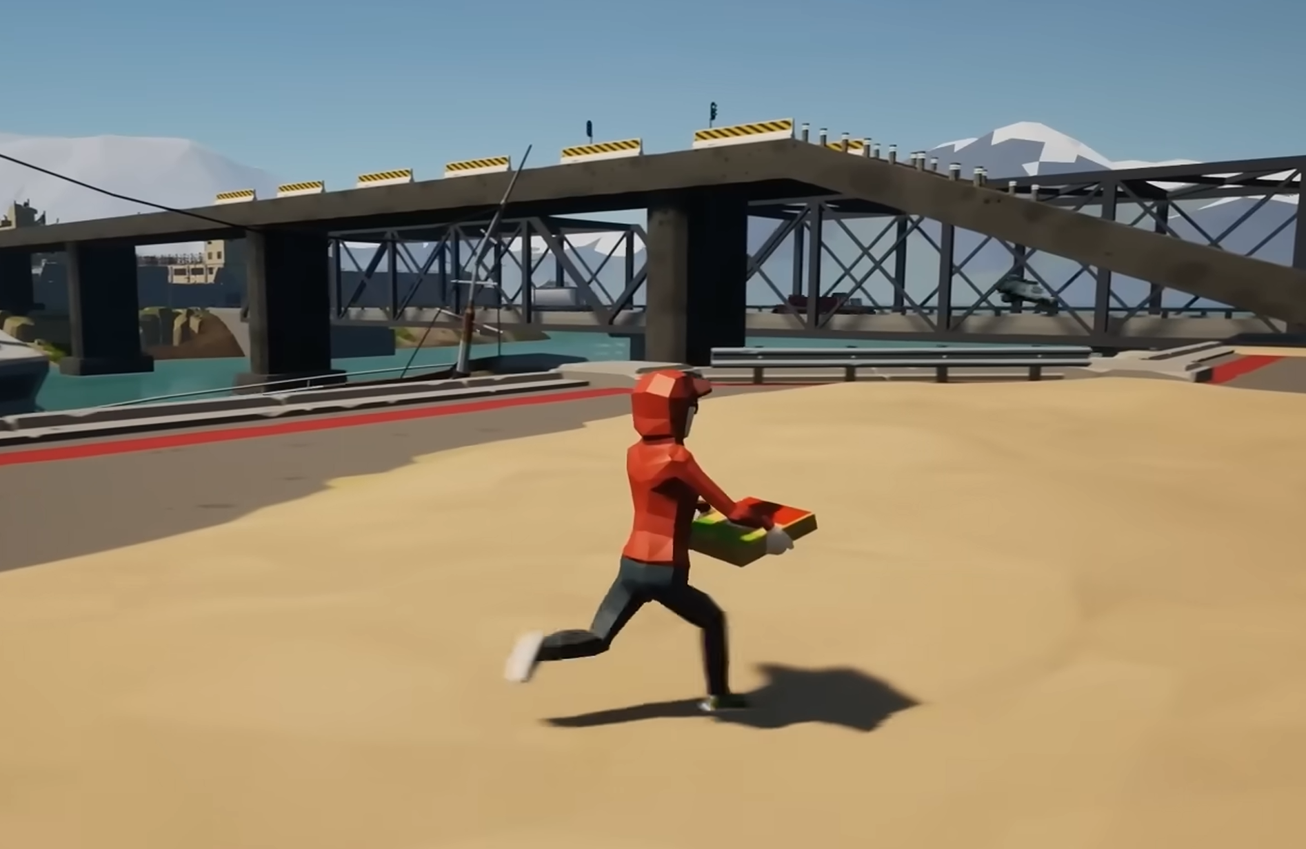
게임 소개
스토리
당신들은 자부심 넘치는
우주배달부입니다!
오늘은 이 행성에 배달을 왔군요.
그런데 이런!
여러분의 배달 품목에는 조금
“위험한”것들이 있네요…
하지만 걱정할 것 없죠!
여러분은 전문 배달부니까요!
과연 오늘도 제한 시간 안에 모든 배달을 마치고 귀환할 수 있을까요?
자료1[게임”run pizza run” 플레이화면]

Slide 6
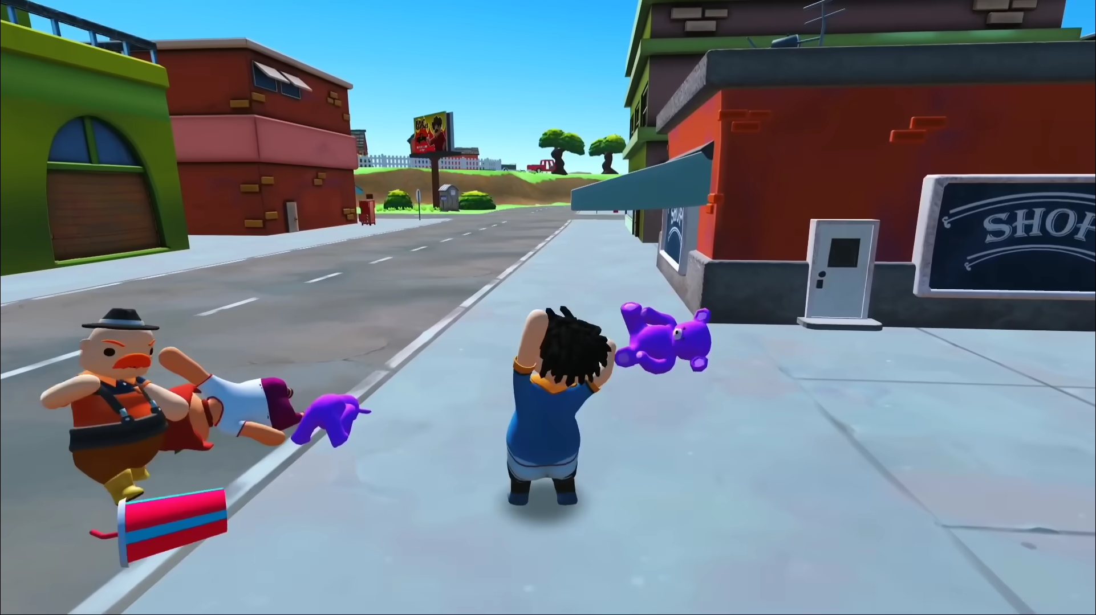
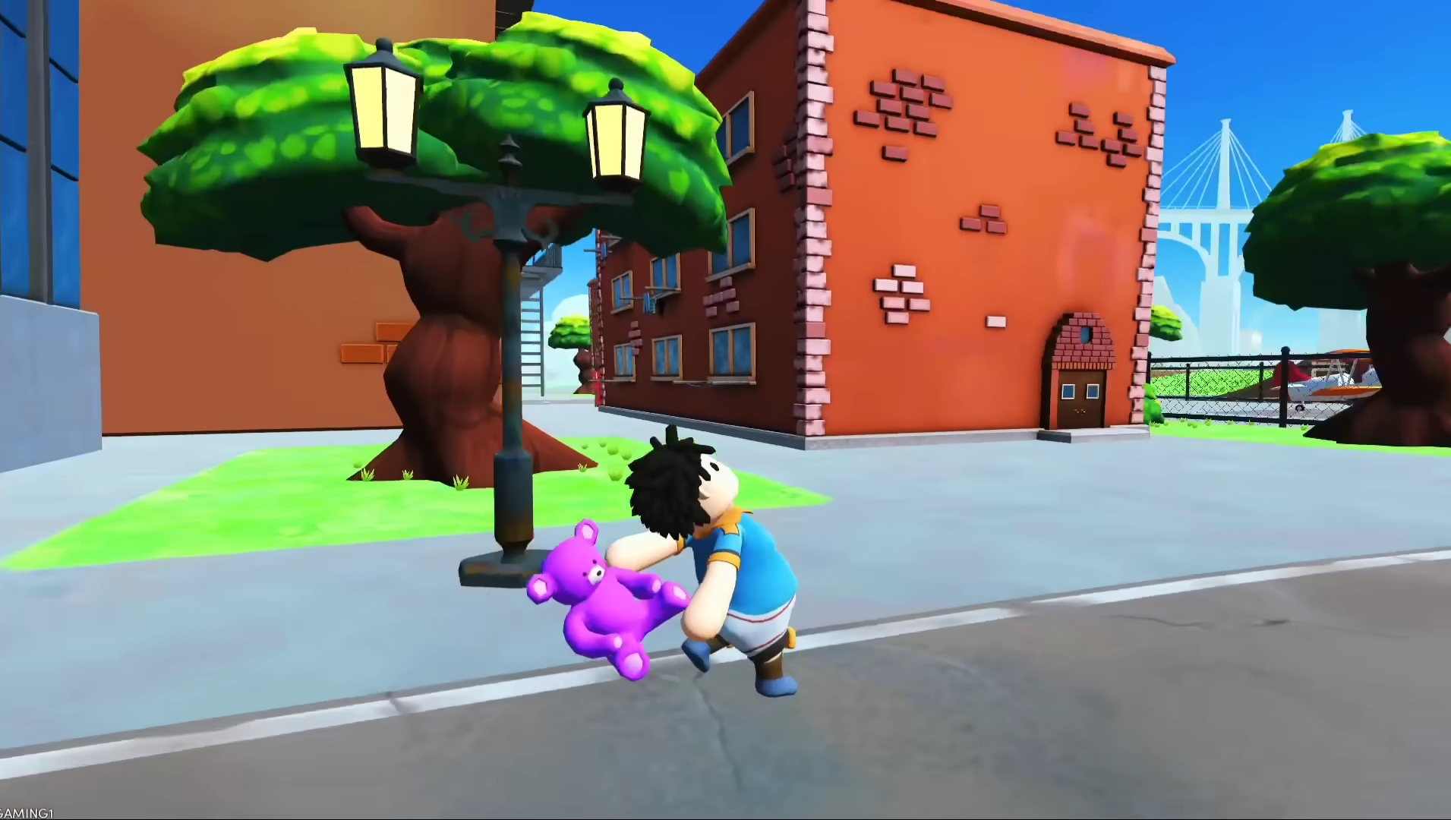
게임 소개
분위기와 참고 게임
2인의 플레이어가 협동하여
한 명은 배달품을, 다른 한 명은
총으로 방해를 헤쳐 나가며
제한 시간 안에 배달을
완료하는 것이 목표
배달길에는 여러 방해
(지형, 몬스터, 배달품에 영향을 받은 생물들)가 존재하므로
그것을 피해가거나 처치
혹은 저지하며 진행
[자료2] Totally Reliable Delivery Service 플레이 화면

Slide 7
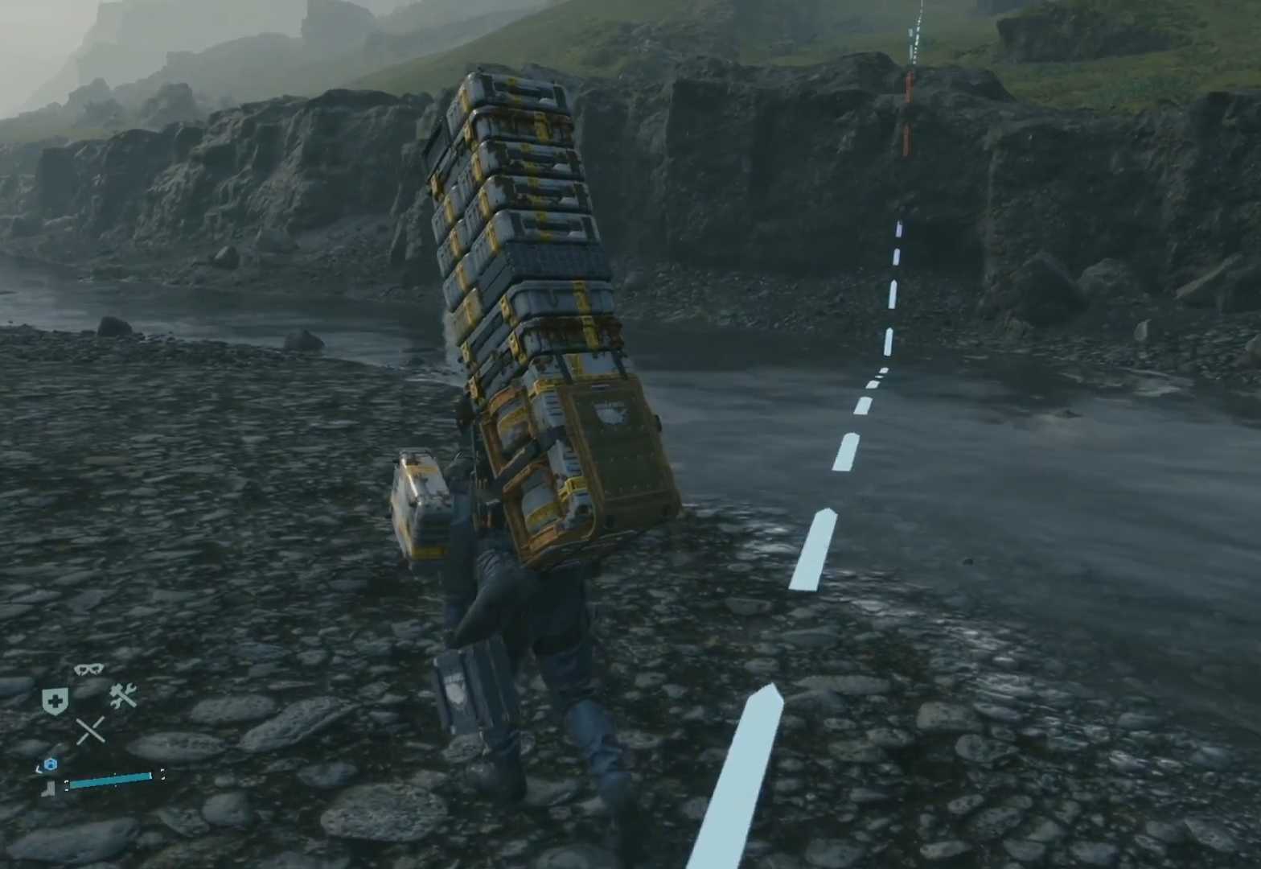
게임 소개
도우미 AI 참고 프리뷰
경로를 알려주고 배달시간,
배달 예상 시간을 실시간으로 알려주는 도우미 AI가
플레이어의 화면 가시화
도우미 AI의 안내를 보고
2명의 플레이어는 서로
상의하고 경로를 정해
협동하며 목적지까지 도달
[자료3] Death Stranding 플레이 화면 중 일부

Slide 8
계획서
차회 | 제출일 | 계획 | 수행 내용 | 학습자 성찰 | 피드백 코멘트
1차_제안서 | 26.09.21. | 제안서 작성, UI 초안, 디자인 초안 | 제안서 작성 | UI는 오래 걸린다. 하고 싶은 것만 할 순 없다…
2차_기획서 |  | 맵, 생물 AI 행동 트리 초안, 도우미 AI 판단 플로우 초안
3차_ |  | BM, AI 세부

Slide 9
부록
후기
스스로 코멘트
어떤 아이디어를 잡아야할지 알 수가 없다…생각이 안나…. 26.09.21.
원하는 것만 할 수는 없지… 26.09.21.

Slide 10
히스토리
제안서로 작성 26.09.21.

Slide 11
자료 출처
자료1 플레임<나 배달 안해>영상
자료2 https://www.youtube.com/watch?v=eNRvtvpl1Io&t=872s
자료3 https://www.youtube.com/watch?v=mwnCRKbvALM&t=2975s

